Slide 1
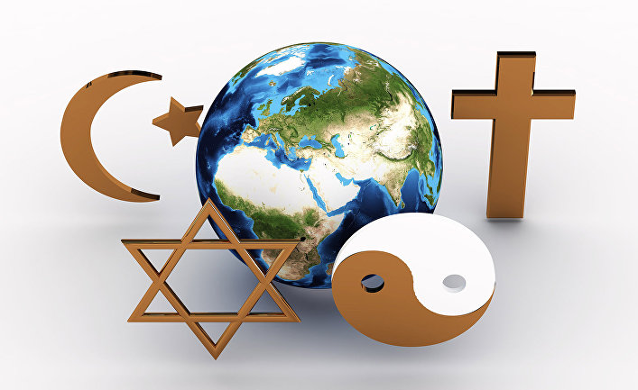
ПОНЯТИЕ СОСТРАДАНИЯ И МИЛОСЕРДИЯ В РЕЛИГИЯХ МИРА
МБОУ ШКОЛА № 132
Дробина Т. А. учитель начальных классов.
2017 год
Курс «Основы религиозных культур и светской этики».

Slide 3
ПРОБЛЕМНАЯ СИТУАЦИЯ
МИЛОСЕРДИЕ УЧАСТИЕ ЖАЛОСТЬ
БЕЗЖАЛОСТНОСТЬ СОБОЛЕЗНОВАНИЕ НЕРАВНОДУШИЕ
БЕЗУЧАСТНОСТЬ СОЧУВСТВИЕ БЛАГОДЕЯНИЕ
ПОМОЩЬ МИЛОСТЫНЯ РАВНОДУШИЕ
ЖЕСТОКОСТЬ ТРУСОСТЬ СОСТРАДАНИЕ

Slide 4
ПРОБЛЕМНАЯ СИТУАЦИЯ
НЕРАВНОДУШИЕ
ЗАБОТА
ПОМОЩЬ
УЧАСТИЕ
ЖАЛОСТЬ
СОЧУВСТВИЕ
МИЛОСТЫНЯ
МИЛОСЕРДИЕ
СОСТРАДАНИЕ
СОБОЛЕЗНОВАНИЕ
РАВНОДУШИЕ
ЖЕСТОКОСТЬ
ТРУСОСТЬ
БЕЗЖАЛОСТНОСТЬ
БЕЗУЧАСТНОСТЬ

Slide 5
ПРОБЛЕМНАЯ СИТУАЦИЯ
НЕРАВНОДУШИЕ
ОТВЕТСТВЕННОСТЬ
ЗАБОТА
ПОМОЩЬ
УЧАСТИЕ
ЖАЛОСТЬ
СОЧУВСТВИЕ
МИЛОСТЫНЯ
СОБОЛЕЗНОВАНИЕ
СОСТРАДАНИЕ
РАВНОДУШИЕ
ЖЕСТОКОСТЬ
ТРУСОСТЬ
ЗЛОДЕЯНИЕ
БЕЗЖАЛОСТНОСТЬ
БЕЗУЧАСТНОСТЬ

Slide 6
ПРОБЛЕМНАЯ СИТУАЦИЯ
НЕРАВНОДУШИЕ
СОБОЛЕЗНОВАНИЕ
ЗАБОТА
ПОМОЩЬ
УЧАСТИЕ
ЖАЛОСТЬ
СОЧУВСТВИЕ
МИЛОСТЫНЯ
СОСТРАДАНИЕ
РАВНОДУШИЕ
ЖЕСТОКОСТЬ
ТРУСОСТЬ
БЕЗЖАЛОСТНОСТЬ
БЕЗУЧАСТНОСТЬ

Slide 7
ЧТО ТАКОЕ СОСТРАДАНИЕ?
СОСТРАДАНИЕ – ГОТОВНОСТЬ ИЗ МИЛОСЕРДИЯ ОКАЗАТЬ ПОМОЩЬ СЛОВОМ ИЛИ ДЕЛОМ ТОМУ, КТО В НЕЙ НУЖДАЕТСЯ.

Slide 8
ПОНЯТИЕ СОСТРАДАНИЯ И МИЛОСЕРДИЯ В РЕЛИГИЯХ МИРА
МБОУ ШКОЛА № 132
Дробина Т. А. 3 учитель начальных классов.
2017 год

Slide 9
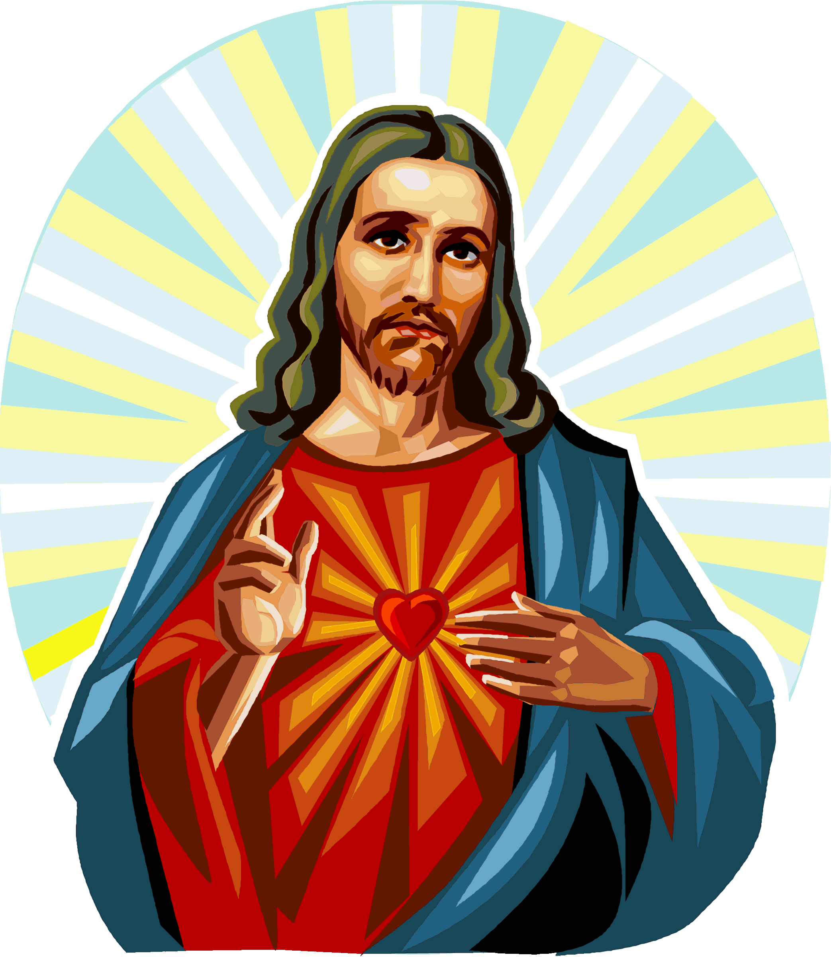
ПРАВОСЛАВНОЕ ХРИСТИАНСТВО
СУТЬ СОСТРАДАНИЯ И МИЛОСЕРДИЯ В СТРЕМЛЕНИИ
ПОМОЧЬ БЛИЖНЕМУ ИМЕННО ДЕЙСТВИЕМ.
ОНО НЕ МОЖЕТ БЫТЬ ПРОЯВЛЕНО ТОЛЬКО ХОТЕНИЕМ.
МИЛОСЕРДИЕ-СТРЕМЛЕНИЕ ВИДЕТЬ В ЛЮБОМ НУЖДАЮЩЕМСЯ
ЖИВОМ СУЩЕСТВЕ «ОБРАЗ БОГА» НЕЗАВИСИМО ОТ ЕГО НЕДОСТАТКОВ И ПОМОГАТЬ
ЭТОМУ СУЩЕСТВУ ТАК, КАК ПОМОГ БЫ БОГУ.
ГОЛОДНОГО НАКОРМИ, НИЩЕГО ОДЕНЬ, ПУТЕШЕСТВЕННИКА ПРИЮТИ
УБЕЖДАЙ ГРЕШНИКА ОТКАЗАТЬСЯ ОТ ПРИЧИНЕНИЯ ВРЕДА БЛИЖНЕМУ
ВОЗЛЮБИ БЛИЖНЕГО КАК САМОГО СЕБЯ
МОЛИСЬ БОГУ ЗА НУЖДАЮЩИХСЯ В УТЕШЕНИИ
УЧИ НЕЗНАЮЩЕГО ИСТИНЕ И ДОБРУ. ЕСЛИ ЛЮДИ ПРОСЯТ СОВЕТА - РАССУДИ ИХ ПО СОВЕСТИ.
КОГЛА ПОДАЕШЬ МИЛОСТЫНЮ – НЕ ОСУЖДАЙ НУЖДАЮЩЕГОСЯ В НЕЙ, ГОСПОДЬ ВАС РАССУДИТ,
ЭТО ТВОЕ ДОБРОЕ ДАЯНИЕ.
ПОМОГАЯ БЛИЖНЕМУ, НЕ ХВАСТАЙ И НЕ НАЗЫВАЙ СВОЕ ИМЯ. ЛИШЬ ТО ДАЯНИЕ ЦЕННО, ЗА КОТОРОЕ ТЫ НЕ ПРОСИШЬ НАГРАДЫ.

Slide 10
ИСЛАМ (МУСУЛЬМАНСТВО)
САМОЕ ЧАСТО ИСПОЛЬЗУЕМОЕ
ИЗ ИМЕН БОГА АЛЛАХА В СВЯЩЕННОЙ КНИГЕ
КОРАНЕ – ИМЯ АР-РАХИМ (СОСТРАДАЮЩИЙ).
СТАРШИХ УВАЖАЙ, ПРОЯВЛЯЙ ПОСЛУШАНИЕ И ЗАБОТУ
ОТНОСИСЬ ПО-ДОБРОМУ КО ВСЕМ ЖИВЫМ СУЩЕСТВАМ: И К ЛЮДЯМ И К ЖИВОТНЫМ БЕССЛОВЕСНЫМ
АЛЛАХ МИЛОСЕРДНЕЕ К ТЕМ ЛЮДЯМ, КОТОРЫЕ МИЛОСЕРДНЫ К ДРУГИМ
ОКАЗЫВАЙ МАТЕРИАЛЬНУЮ ПОМОЩЬ ВСЕМ НУЖДАЮЩИМСЯ, СИРОТАМ, ВДОВАМ, ПОЖИЛЫМ, РОДСТВЕННИКАМ.
НЕ ГРУБИ СИРОТАМ И СТАРИКАМ
УЛУЧШАЙ ЖИЗНЬ ДРУГИХ ЛЮДЕЙ
ГОСТЯ ПРИЮТИ, НАКОРМИ И ОДЕНЬ

Slide 11
ИУДАИЗМ
СОСТРАДАНИЕ – ЭТО БЕСКОРЫСТНАЯ (БЕСПЛАТНАЯ)
ИСКРЕННЯЯ ПОМОЩЬ НУЖДАЮЩИМСЯ.
ОСТАВЛЯЙ В ПОЛЕ ЧАСТЬ УРОЖАЯ СВОЕГО ДЛЯ ТЕХ,
КТО В НЕМ НУЖДАЕТСЯ
ВСЕГДА УВАЖАЙ СТАРШИХ, ДО КОНЦА СВОЕЙ ЖИЗНИ
ЗАБОТЬСЯ О РОДИТЕЛЯХ
С РАДОСТЬЮ ДЕЛИСЬ С ОКРУЖАЮЩИМИ ВСЕМ, ЧТО ЕСТЬ У ТЕБЯ, ИБО ВСЕ ЭТО ДАЛ ТЕБЕ БОГ, А ЗНАЧИТ ЭТО ОН НАСТОЯЩИЙ ХОЗЯИН ВСЕГО ЭТОГО, А НЕ ТЫ (ДЕНЬГИ, ВЕЩИ, ПИЩА).
ПОМОГАЙ СОВЕТОМ, УТЕШАЙ СЛОВОМ, ОТВЕЧАЙ НА ВОПРОСЫ ИСКРЕННЕ, ЧЕСТНО И ПРИВЕТЛИВО.
ВСЕГДА БУДЬ СПРАВЕДЛИВ
БОГ СОЗДАЛ МИР ТАКИМ ОБРАЗОМ, ЧТОБЫ В НЕМ БЫЛИ БОГАТЫЕ И БЕДНЫЕ, ЧТОБЫ ОДНИ МОГЛИ ОКАЗАТЬ ПОМОЩЬ, А ДРУГИЕ МОГЛИ ЕЕ ПРИНЯТЬ.

Slide 12
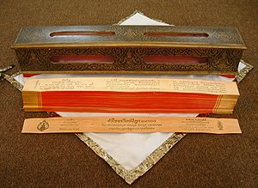
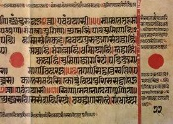
БУДДИЗМ (УЧЕНИЕ БУДДЫ)
В БУДДИЗМЕ ПОНЯТИЕ СОСТРАДАНИЯ НАЗЫВАЕТСЯ БОДХИЧИТТА
БОДХИЧИТТА НАМЕРЕНИЯ - Я БУДУ СТРЕМИТЬСЯ ЖИТЬ НА БЛАГО ВСЕХ ЖИВЫХ СУЩЕСТВ
БОДХИЧИТТА ДЕЙСТВИЯ - Я БУДУ ПОМОГАТЬ ВСЕМ НУЖДАЮЩИМСЯ СЛОВОМ И ДЕЛОМ.
ПОДАЧА МИЛОСТЫНИ – ЭТО ТОЖЕ ДОБРОЕ ДЕЛО, ДАЮЩЕЕ
УДОВЛЕТВОРЕНИЕ ОБОИМ, И ДАЮЩЕМУ, И ПРИНИМАЮЩЕМУ.
МИЛОСЕРДИЕ - УВАЖЕНИЕ К УЧИТЕЛЮ
ЛЮБОЙ ЧЕЛОВЕК МОЖЕТ ЧЕМУ – НИБУДЬ ТЕБЯ НАУЧИТЬ - БУДЬ БЛАГОДАРЕН ЕМУ ЗА ЭТО
МИЛОСЕРДИЕ – ЭТО ДАЯНИЕ ЗНАНИЙ
ПЕРЕДАЧА КУЛЬТУРЫ, ВОСПИТАНИЯ И ОБРАЗОВАНИЯ
СОСТРАДАНИЕ – ЭТО ДАЯНИЕ БЕССТРАШИЯ.
ЭТО ПЕРЕДАЧА ДРУГИМ УВЕРЕННОСТИ, ЧТО ВСЕ БУДЕТ ХОРОШО.
СОСТРАДАНИЕ – ЭТО ДАЯНИЕ ЖИЗНИ.
НЕ ЖАЛЕЙ СВОЕЙ ЖИЗНИ ДЛЯ СПАСЕНИЯ ДРУГИХ ЖИВЫХ СУЩЕСТВ.
СОСТРАДАНИЕ – ЭТО ДАЯНИЕ ПОНИМАНИЯ, ЧТО ХОРОШО И ЧТО ПЛОХО.
НЕ ОТКАЗЫВАЙ НУЖДАЮЩИМСЯ В С ОВЕТЕ И СТРАВЕДЛИВОМ СУДЕ.
СОСТРАДАНИЕ – ЭТО ДАЯНИЕ ВРЕМЕНИ.
НЕ ЖАЛЕЙ СВОЕГО ВРЕМЕНИ ДЛЯ НУЖДАЮЩИХСЯ

Slide 13
НАШИ ВЫВОДЫ
В чем суть сострадания и милосердия?
Как отражено сострадание в религиях мира?
Какие заповеди вы считаете самыми главными? Почему?
Что объединяет
все религии мира?
Почему это важно?

Slide 14
Список литературы:
Евангелие от Матфея
Коран
Тора
Трипитака
http://www.prokimen.ru – Русская Православная Церковь. http://www.cynet.com/Jesus/time.htm – Библейская хронология http://www.state-religion.ru/ – Государство и религия http://www.rondtb.msk.ru – «Круглый стол» по религиозному образованию http://www.ork.ru/ – Общество. Религия. Культура http://www.religare.ru/ – Религия и СМИ

Slide 15
Список интернет-ресурсов:
Полумесяц https://www.google.ru/search?newwindow=1&tbm=isch&sa=1&ei=W1ARWqWULMGp6ASGkZ-YDA&q=%D0%B8%D1%81%D0%BB%D0%B0%D0%BC+%D1%81%D0%B8%D0%BC%D0%B2%D0%BE%D0%BB%D1%8B+%D0%B1%D0%B5%D1%81%D0%BF%D0%BB%D0%B0%D1%82%D0%BD%D1%8B%D0%B5+%D0%BA%D0%B0%D1%80%D1%82%D0%B8%D0%BD%D0%BA%D0%B8+%D0%B2%D0%B5%D0%BA%D1%82%D0%BE%D1%80&oq=%D0%B8%D1%81%D0%BB%D0%B0%D0%BC+%D1%81%D0%B8%D0%BC%D0%B2%D0%BE%D0%BB%D1%8B+%D0%B1%D0%B5%D1%81%D0%BF%D0%BB%D0%B0%D1%82%D0%BD%D1%8B%D0%B5+%D0%BA%D0%B0%D1%80%D1%82%D0%B8%D0%BD%D0%BA%D0%B8+%D0%B2%D0%B5%D0%BA%D1%82%D0%BE%D1%80&gs_l=psy-ab.12...86233.87683.0.89320.7.7.0.0.0.0.60.389.7.7.0....0...1.1.64.psy-ab..0.0.0....0.z6cXLmxYoZw#imgrc=1KlTYpDniQifJM:
Все символы https://yandex.ru/images/search?p=4&text=%D1%81%D0%B8%D0%BC%D0%B2%D0%BE%D0%BB%D1%8B%20%D1%80%D0%B5%D0%BB%D0%B8%D0%B3%D0%B8%D0%B9%20%D0%BC%D0%B8%D1%80%D0%B0&img_url=https%3A%2F%2Fcdn-thumbs.freeart.com%2Ffa7493334.jpg&pos=142&rpt=simage
Пагода https://yandex.ru/images/search?text=%D0%BF%D0%B0%D0%B3%D0%BE%D0%B4%D0%B0%20%D0%B2%D0%B5%D0%BA%D1%82%D0%BE%D1%80&img_url=https%3A%2F%2Fs3.envato.com%2Ffiles%2F234742490%2Fpreview.jpg&pos=28&rpt=simage
Церковь https://yandex.ru/images/search?text=%D1%86%D0%B5%D1%80%D0%BA%D0%BE%D0%B2%D1%8C%20%D0%B2%D0%B5%D0%BA%D1%82%D0%BE%D1%80&img_url=https%3A%2F%2Fst.depositphotos.com%2F2909643%2F4150%2Fv%2F450%2Fdepositphotos_41500245-stock-illustration-cathedral.jpg&pos=25&rpt=simage
Звезда Давида и семисвечник
https://yandex.ru/images/search?p=1&text=%D0%B7%D0%B2%D0%B5%D0%B7%D0%B4%D0%B0%20%D0%B4%D0%B0%D0%B2%D0%B8%D0%B4%D0%B0%20%D0%B8%20%D1%81%D0%B5%D0%BC%D0%B8%D1%81%D0%B2%D0%B5%D1%87%D0%BD%D0%B8%D0%BA%20%D0%B2%D0%B5%D0%BA%D1%82%D0%BE%D1%80&img_url=https%3A%2F%2Fthumbs.dreamstime.com%2Fz%2F%25D1%2581%25D0%25B8%25D0%25BB%25D1%2583%25D1%258D%25D1%2582-menorah-19535258.jpg&pos=54&rpt=simage
Раввин https://yandex.ru/images/search?text=%D1%80%D0%B0%D0%B2%D0%B2%D0%B8%D0%BD&img_url=https%3A%2F%2Fpasmi.ru%2Fwp-content%2Fuploads%2F2013%2F06%2Fd0927162ea246dd1d7545b160f98d68d.jpg&pos=20&rpt=simage
Имам Гайнутдин https://yandex.ru/images/search?text=%D0%B8%D0%BC%D0%B0%D0%BC%20%D1%80%D0%BE%D1%81%D1%81%D0%B8%D0%B8&img_url=https%3A%2F%2Fvhijabe.ru%2Fwp-content%2Fuploads%2F2014%2F09%2F1007781024.jpg&pos=9&rpt=simage
Будда https://yandex.ru/images/search?text=%D0%B1%D1%83%D0%B4%D0%B4%D0%B0&img_url=https%3A%2F%2Fucuzucakbileti.net%2Fwp-content%2Fuploads%2F2016%2F02%2FBuddha-Hong-Kong.jpg&pos=16&rpt=simage
Митрополит Алексий 2 https://yandex.ru/images/search?text=%D0%BC%D0%B8%D1%82%D1%80%D0%BE%D0%BF%D0%BE%D0%BB%D0%B8%D1%82%20%D0%B0%D0%BB%D0%B5%D0%BA%D1%81%D0%B8%D0%B9%202&img_url=https%3A%2F%2Fpbs.twimg.com%2Fmedia%2FCgIvuUqW4AAzntG.jpg&pos=6&rpt=simage
Инь и янь https://www.google.ru/search?tbm=isch&q=%D0%B8%D1%81%D0%BB%D0%B0%D0%BC%20%D1%81%D0%B8%D0%BC%D0%B2%D0%BE%D0%BB%D1%8B%20%D0%B1%D0%B5%D1%81%D0%BF%D0%BB%D0%B0%D1%82%D0%BD%D1%8B%D0%B5%20%D0%BA%D0%B0%D1%80%D1%82%D0%B8%D0%BD%D0%BA%D0%B8#imgrc=E1eUY68pmKKxvM:

